Slide 1
연습문제 2장
이현우

Slide 2
%주의%
반박 시, 님 말이 맞음
작성한 모든답은 오답의 가능성이 있습니다.

Slide 3
2-1
 | 1byte | 2byte | 4byte | 8byte
논리형 | boolean
문자형 |  | char
정수형 | byte | Short | int | Long
실수형 |  |  | float | double

Slide 4
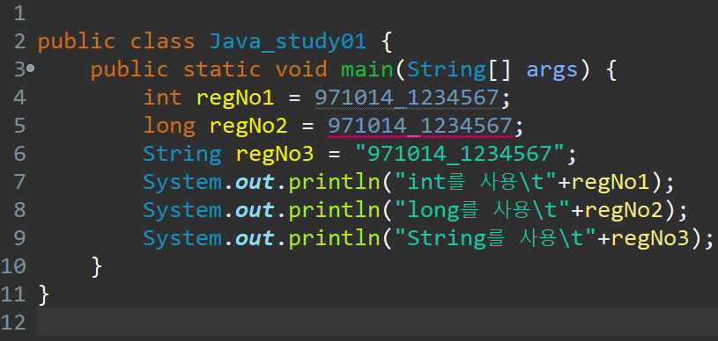

2-2
정수형 int로 선언하면 약 21억 정도의 수만 표현할수있다.
정수형 long도 다 담을 수 없다, 문장형인 String으로 하면 출력가능하다

Slide 5
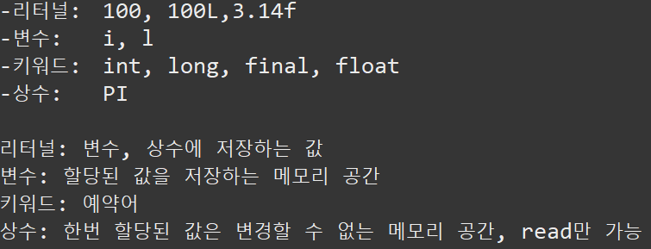
2-3

Slide 6
2-4
b . Byte
대문자가 아닌 소문자 byte로 해야 한다.
전부 일단 기본형(8개)가 맞긴맞다.

Slide 7
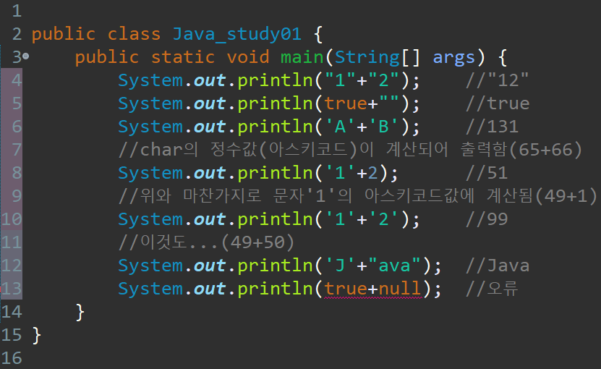
2-5

Slide 8
2-6
a. If //제어문 키워드
b. True //ture가 맞다. 논리값 키워드
c. NULL //null이 맞다. 객체관련 키워드
d. Class //클래스 키워드
e. System //(이건 키워든지 모르겠다.)

Slide 9
2-7
a. $ystem //된다.
b. channel#5 //안된다. 특수문자는 앞에와야한다.
c. 7eleven //안된다. 숫자는 앞에올수없다.
d. if //안된다. 키워드 if랑 겹친다.
e. 자바 //된다.(이왜됨?) 한글된다.(그렇다고 쓰진맙시다.)
f. New //안된다 겹친다.
g. $MAX_NUM //된다.
h. hello@com //안된다. B와 같은 이유다.

Slide 10
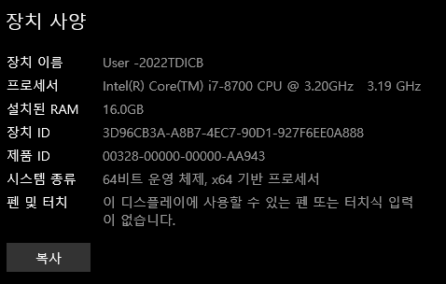
2-8
참조형은 컴퓨터의 연산방식(32bit(x86)과 64비트식)으로 나뉜다.
32는 4byte까지 64는 8byte까지 가능하다.
4byte int, float
8byte long, double
좌측하단 윈도우 마크 우클릭 후
시스템(y)에 들어가면 자신의
시스템이 몇비트 기반인지 알수있다.

Slide 11
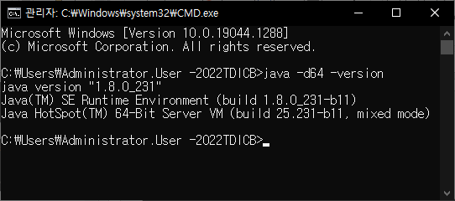

2-8
누군진 말 안하겠습니다.
학원가면 누가 자꾸 4byte라고 알려주는데,
저희는 8(64bit)이 맞습니다.

Slide 12
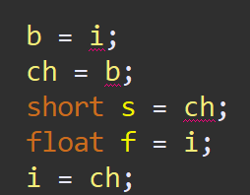
2-9
담는 변수의 타입에 따라서 알아서 타입이나 값을 바꿔주는
경우가 있는데, ex)’A’ == 65
이게 항상 되진 않는다. 아래에 1~3번줄은 오류가 난걸 볼수있다.
100
[엔터]
65
1000.0
65

Slide 13
2-10
byte는 2byte(2의16승)의 값입니다. 이는 65536개의 값을 넣을 수 있습니다.
그예로 char에 아스키 코드(알파벳)만 출력 가능할 줄알 고 계신분도있지만, 아스키 이후에 유니코드를 출력합니다.
char에 ‘가’같은 한글(한글자)만 넣고 돌려봅시다.

Slide 14
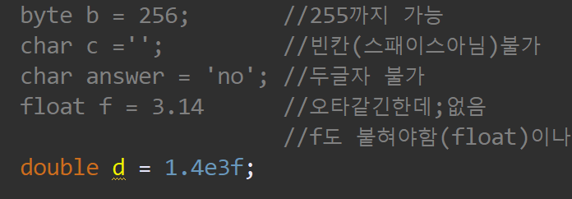
2-11
e를 제외하고는 전부 오류가 났습니다.

Slide 15
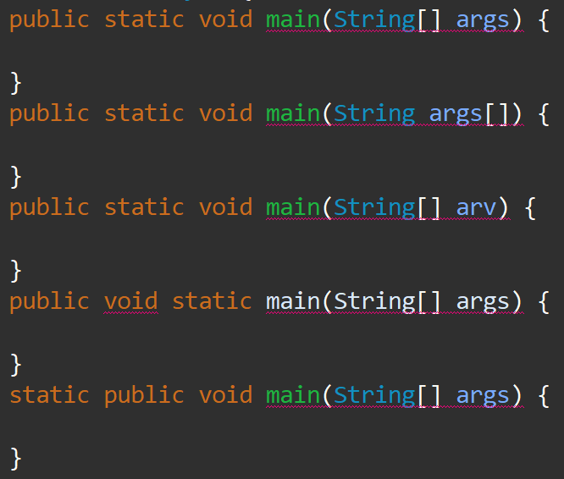
2-12
놀랍게도,
d.번을 제외하곤 전부됩니다.

Slide 16
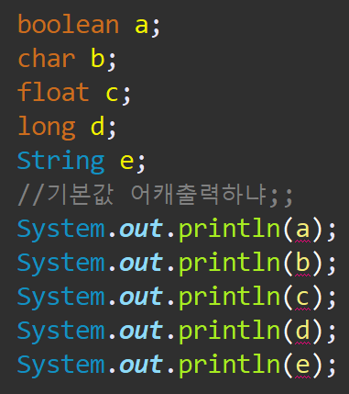
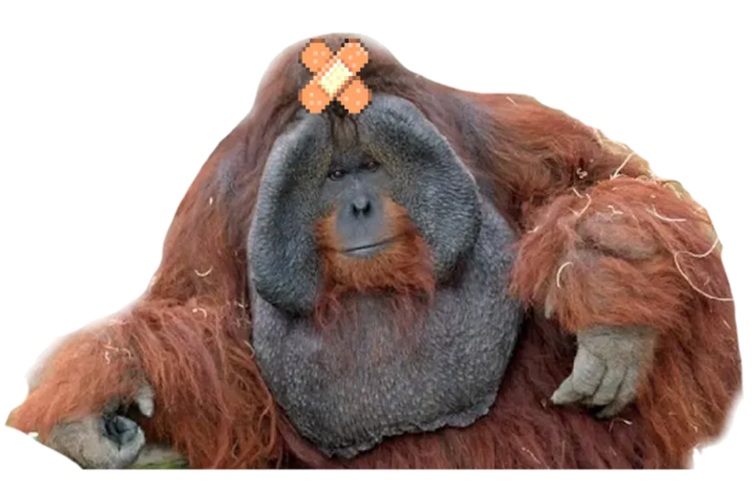
2-13
검색해보니;;
float = 0.0f
long = 0.0L
String = null
라고 합니다.

